Slide 1




Predicting the result of NBA games
Nuno Sousa – 201405361
Ofélia Godinho – 201302862
Introduction To Data Science 2019/2020

Slide 2
Business Understanding
NBA
#1 Basketball league in the world
Expanding betting platform
8 billion $ /year
Notes:
A NBA(National Basketball Association) é a principal liga mundial de Basquetebol, sendo um negócio que movimentou cerca de 8 mil milhões de dólares apenas na época de 2018-2019, estando o lucro espalhado por bilheteiras, contratos televisivos e patrocinadores. Um dos últimos mercados no qual a NBA, entre outros desportos, está a dar os primeiros passos é o das apostas, estando já legalizadas em 14 estados americanos, com legislação pendente em 5, e maioritariamente legais na Europa. A previsão é de que o mercado das apostas desportivas atinja os 8 mil milhões em 2024, sendo uma quota-parte o das apostas no basquetebol.

Slide 3
Data Goals And Its Relation To The Business Goal
Team Rank
Predictive model
Average Team Points
Tree-Point Percentage
Latest game statistics of opposing teams
Prediction of Winner
Notes:
Com este trabalho pretendemos desenvolver um modelo ou conjunto de modelos preditivos que permita prever o o resultado de um jogo aleatório escolhido por nós. O objectivo será o modelo fornecer uma probabilidade da equipa A ou B ganhar o jogo em questão. Assim, o modelo poderá ser usado para uma maior percepção e optimização das odds do jogo e do mercado de apostas associado a este jogo em questão e desporto no geral.

Slide 4

Data Understanding
Name | Size | File
2012-18_officialBoxScore | 25,5 MB | '.csv '
2012-18_playerBoxScore | 35,2 MB | '.csv '
2012-18_standings | 5,34 MB | '.csv '
2012-18_teamBoxScore | 8,88 MB | '.csv '
2016-17_officialBoxScore | 4,26 MB | '.csv '
2016-17_playerBoxScore | 5,93 MB | '.csv '
2016-17_standings | 892 KB | '.csv '
2016-17_teamBoxScore | 1,48 MB | '.csv '
2017-18_officialBoxScore | 4,26 MB | '.csv '
2017-18_playerBoxScore | 5,92 MB | '.csv '
2017-18_standings | 936 KB | '.csv '
2017-18_teamBoxScore | 1,48 MB | '.csv '
metadata_officialBoxScore | 42 KB | '.pdf '
metadata_playerBoxScore | 35 KB | '.pdf '
metadata_standing | 34 KB | '.pdf '
metadata_teamBoxScore | 42 KB | '.pdf '
teamBoxScore | 714 KB | '.csv '
Data Set:
NBA Enhanced Box Score and Standings (2012 - 2018)
(Box Scores and Standings stats with advanced calculations)
Notes:
Para o projecto usamos um dataset extraído do Kaggle ( https://www.kaggle.com/pablote/nba-enhanced-stats ), que contém 17 ficheiros referentes a múltiplas épocas. Após verificação da data englobada no ficheiro, nós usamos 4 ficheiros, com dados referentes às épocas entre 2012-2018, que engloba um espaço maior de dados e estatísticas.

Slide 5
Data Understanding
 | Variables | Events | Missing Values
2012-18_officialBoxScore | 119 | 44284 | 0
2012-18_playerBoxScore | 51 | 155713 | 41 rows
2012-18_standings | 39 | 29520 | 0
2012-18_teamBoxScore | 123 | 14758 | 4 rows
 | officialBoxScore | playerBoxScore | standings
playerBoxScore | 15 | - | -
standings | 1 | 1 | -
teamBoxScore | 117 | 21 | 1
Notes:
Missing values were dropped.
With this we can see that boxscore and team share almost all features, therefore we decided to exclude from this analysis the boxscore dataframe and work with team dataframe only instead.

Slide 6
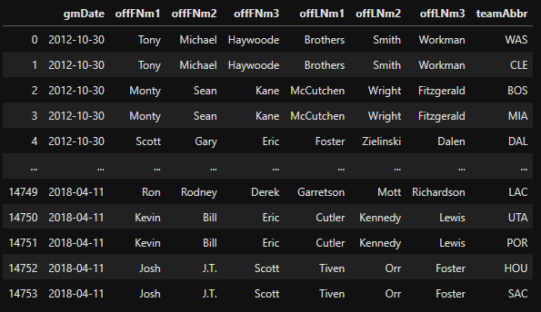
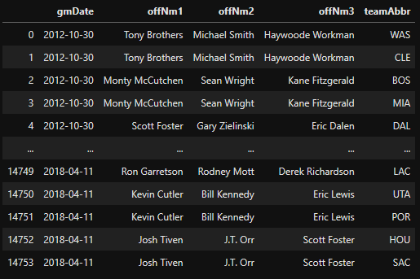
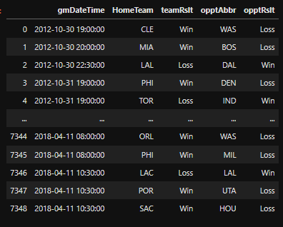
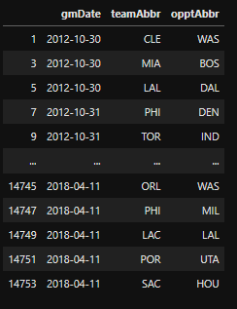
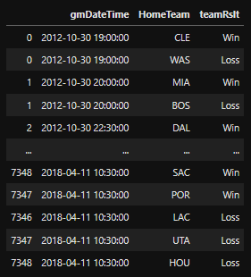
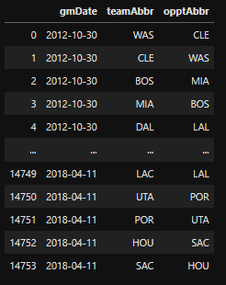
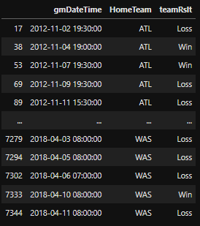
Data Cleaning
Individual Data Frames
Drop redundant variables
Merge variables
Remove duplicated rows
Drop Missing Values
Merged Dataframe
Split into Oppt/Home
Move +1
Average of last 5
Drop remaining variables
Final remerged data frame

Slide 7
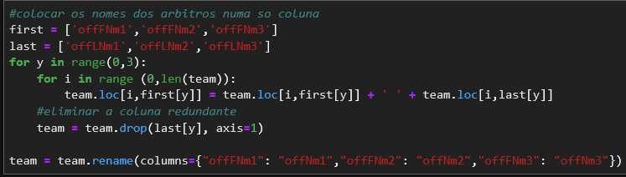
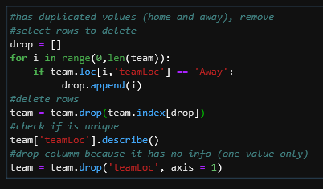
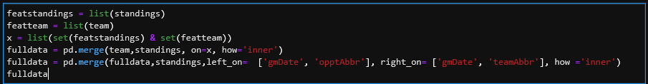
Data Cleaning

Slide 8
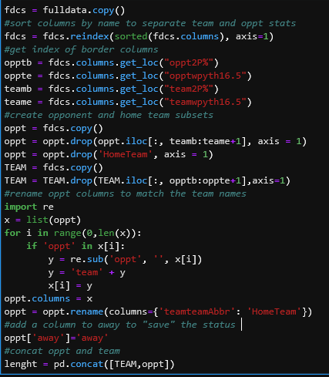
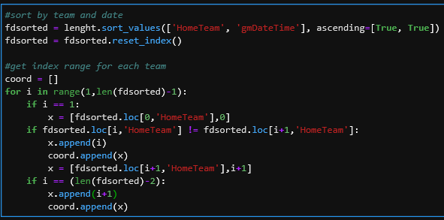
Data Cleaning

Slide 9
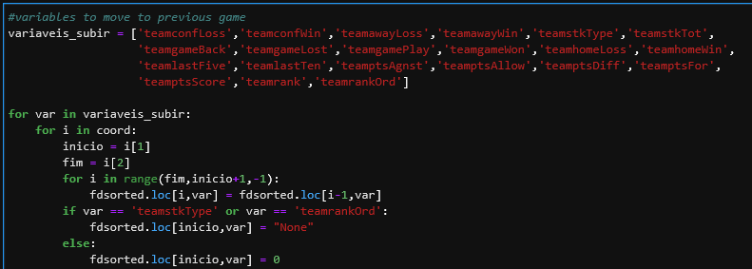
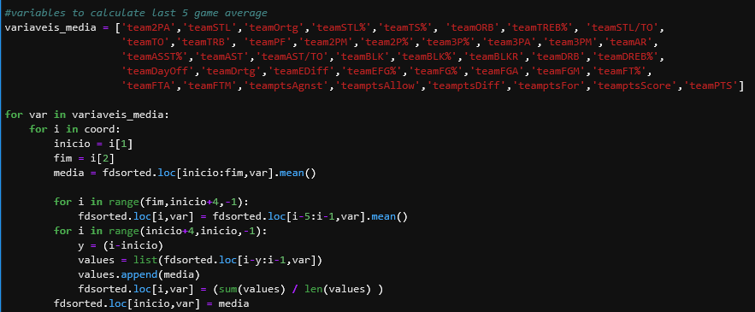
Data Cleaning

Slide 10
Modeling
Linear Models
Nearest Neighbours
Neural network models
Decision Trees
Support Vector Machines
Ensemble methods
Logistic Regression
K-Nearest Neighbours
C-Support Vector
Gaussian Naive Bayes
Multi-layer Perceptron
Decision Tree
Gradient Boosting
Random Forest
Naive Bayes
Linear Support Vector

Slide 11
Results
Clean dataframe
Get Dummy
Split into test and train
Modeling
Parameter optimization
Evaluation
Accuracy Score
70% vs 30%

Slide 12
Parameter Optimization

Slide 13
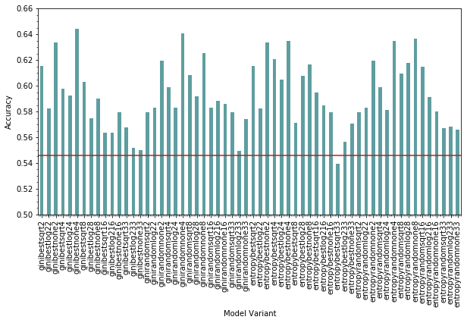
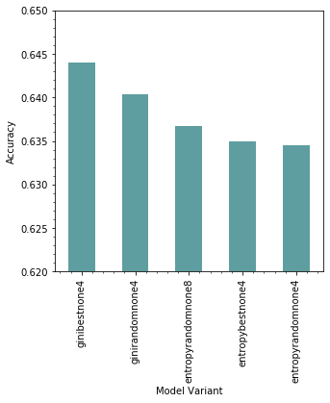
Results
Decision Tree optimization top 5 results
Decision Tree optimization results

Slide 14
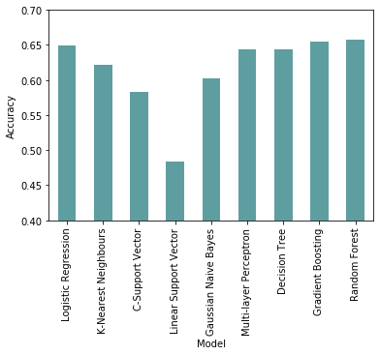
Results
Best Accuracy Score achieved for each model

Slide 15
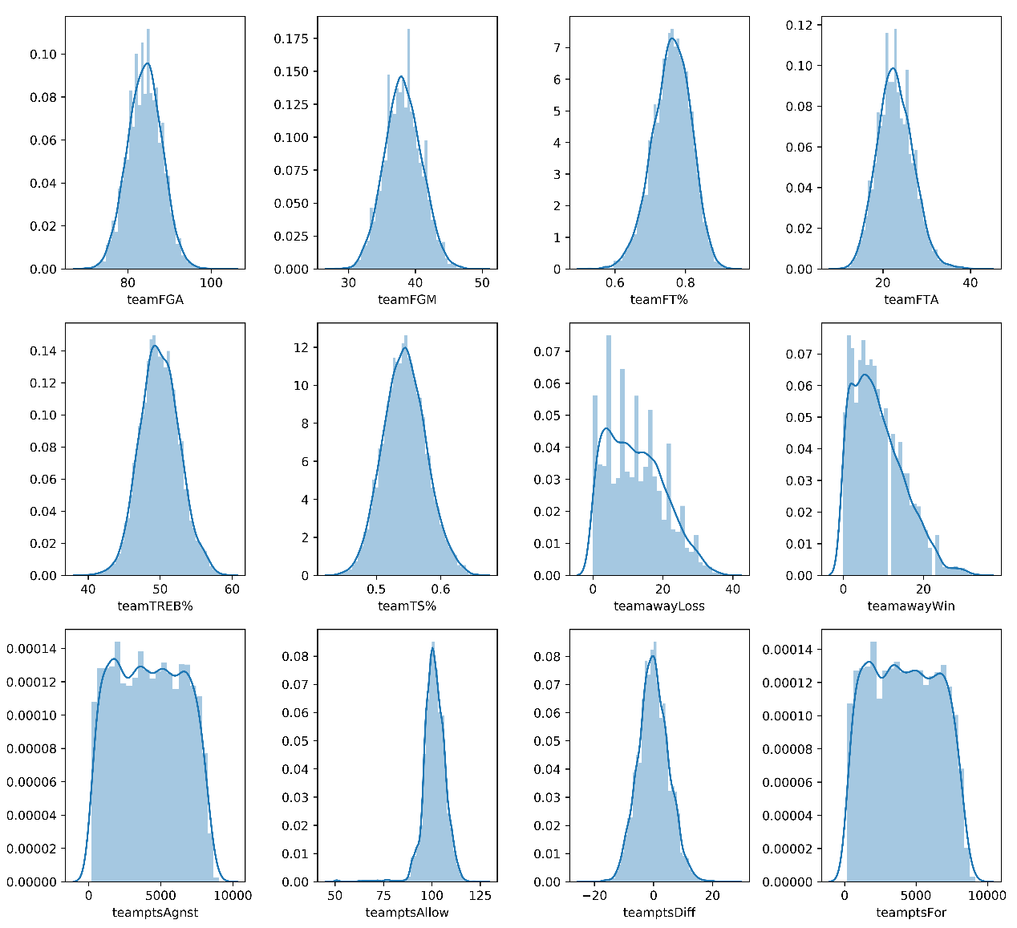
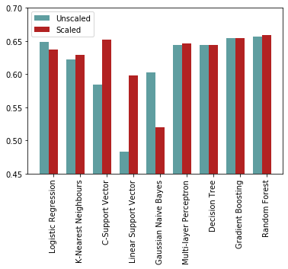
Normalization/Standardization
Best Accuracy Score achieved for each model with both scaled and not scaled data
Example of histograms of different numerical variables

Slide 16
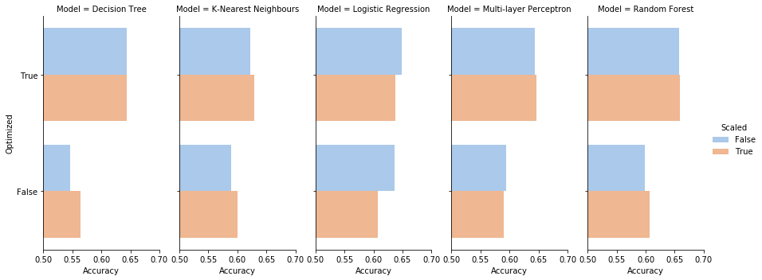
Results
Best Accuracy Score achieved for each model under diferente conditions

Slide 17
Proof of Concept

Slide 18
Future perspectives
Evaluate the effect of specific variables on other variables – officials, faults and game pace.
Deployement.
Using variables that are not game statistics such as teams commute time, time and date of game, the resting time of specific players or changes in the teams.
Notes:
Numa perspectiva futura, haveria 3 principais caminhos que pensamos em levar trabalhando com este projecto. Um era a partir do mesmo poder de computação, realizar um estudo mais aprofundado sobre o efeito de cada árbitro no valor de certas estatísticas, mais nomeadamente as faltas e o ritmo do jogo, de modo a poder perceber quais os árbitros mais influenciais.
Uma segunda ideia que consideramos a possibilidade é usando os modelos obtidos neste projecto, conseguir criar uma maneira de ter uma base de dados que seja atualizado numa base diária com as estatísticas de cada equipa, onde seria corrido o nosso modelo de modo a prever ao longo do ano qualquer jogo de nossa escolha.
Por terceiro lugar, e como resposta a um dos obstáculos que tivemos durante o trabalho e a sua aplicação num modelo mais atual, gostaríamos de criar um modelo que tivesse em conta a vertente menos estatística dos jogos da NBA, como o tempo de viagem que cada equipa tem, a hora de começo, o descanso de certos jogadores ou a troca de jogadores durante a época.

Slide 19
Conclusion

